Slide 1


GESTORES E
NÍVEIS DE GESTÃO
Funções, Competências e o Desafio da Liderança
Disciplina: Fundamentos de Gestão
Professor: Dr. Robson Costa

Slide 2





QUEM LIDERA A ORGANIZAÇÃO?
Desmistificar a gestão como um cargo único.
Compreender a distribuição de responsabilidades em diferentes níveis.
Identificar as habilidades essenciais para cada nível gerencial.
Reconhecer o papel transformador da liderança na gestão.

Slide 3

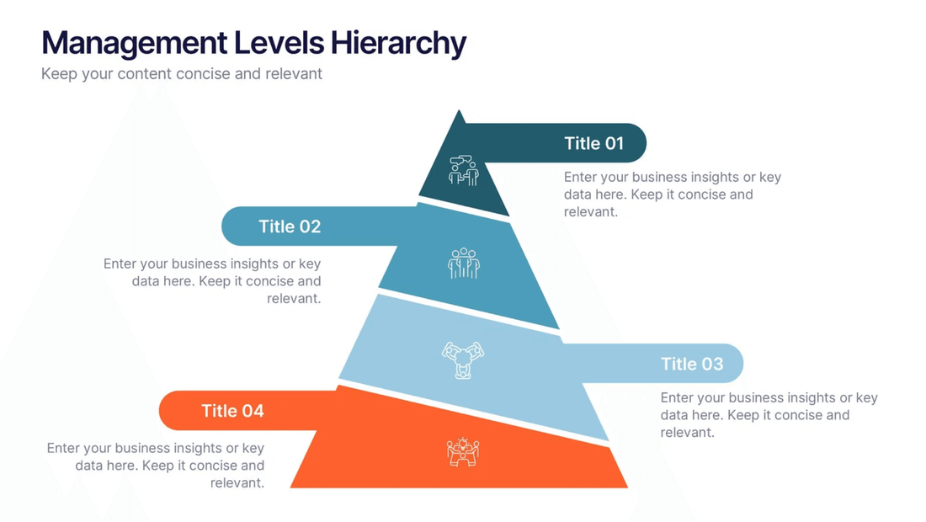
A ARQUITETURA DA GESTÃO
As organizações são estruturadas em diferentes camadas hierárquicas, cada uma com um papel vital para o sucesso.
Compreender esses níveis é fundamental para entender como as decisões são tomadas e as ações são executadas.

Slide 4


ONDE O FUTURO É DEFINIDO
Foco
Definição de missão, visão, valores e objetivos de longo prazo (3-5 anos).
Responsabilidades
Tomada de decisões de alto impacto, alocação de recursos globais, relacionamento com stakeholders externos.
Exemplos
CEO, Conselho de Administração, Reitoria.

Slide 5

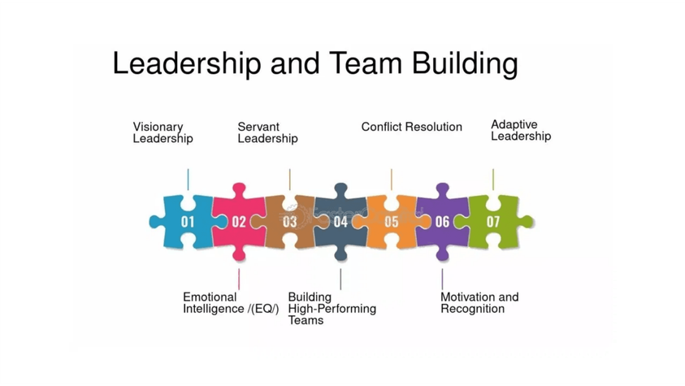
TRANSFORMANDO PLANOS EM AÇÃO
Foco
Desdobramento das estratégias em planos de médio prazo (1-2 anos).
Responsabilidades
Coordenação de departamentos, gestão de projetos, otimização de recursos específicos.
Exemplos
Diretores de Departamento, Gerentes de Divisão.

Slide 6
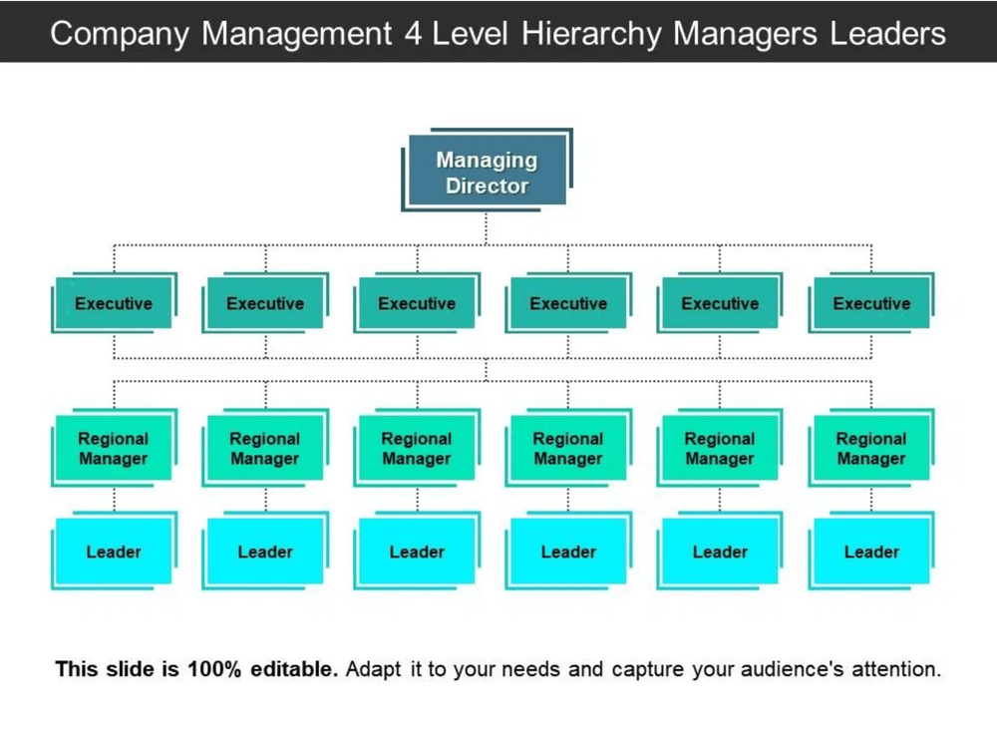
O CORAÇÃO DA PRODUÇÃO
Foco
Execução de tarefas rotineiras, supervisão direta, garantia de eficiência e qualidade.
Responsabilidades
Gerenciamento de equipes, resolução de problemas imediatos, controle de processos.
Exemplos
Supervisores, Chefes de Equipa, Coordenadores de Turno.

Slide 7

O QUE TORNA UM GESTOR EFICAZ?
Robert Katz identificou três conjuntos de habilidades cruciais para o sucesso gerencial.
A proporção dessas habilidades varia conforme o nível hierárquico, sendo elas: Conceituais, Humanas e Técnicas.
Vamos explorar cada uma delas.

Slide 8

HABILIDADES CONCEITUAIS: A MENTE ESTRATÉGICA
Definição: Capacidade de ver a organização como um sistema complexo, diagnosticar problemas e planejar o futuro.
Importância: Essencial para o nível estratégico, permitindo a formulação de visão e estratégias.
Exemplos: Pensamento sistêmico, análise crítica, criatividade, formulação de políticas.

Slide 9

HABILIDADES HUMANAS: A ARTE DE CONECTAR PESSOAS
Definição: Capacidade de trabalhar em equipe, comunicar com clareza, motivar e gerir conflitos de forma empática.
Importância: Crucial em todos os níveis, mas atinge seu ponto crítico no nível tático como elo de ligação.
Exemplos: Comunicação eficaz, negociação, liderança, inteligência emocional, construção de equipes.

Slide 10

HABILIDADES TÉCNICAS: O DOMÍNIO DO FAZER
Definição: Conhecimento e proficiência em um tipo específico de atividade ou processo.
Importância: Fundamental para o nível operacional, garantindo a execução eficiente das tarefas.
Exemplos: Conhecimento de software, operação de máquinas, contabilidade, engenharia, marketing digital.

Slide 11


LIDERAR VS. GERIR: UMA DISTINÇÃO CRUCIAL
Gestão
Liderança
Focada na ordem, estabilidade, processos e eficiência (fazer as coisas certo).
Focada na mudança, visão, alinhamento de pessoas e inspiração (fazer as coisas certas).
Um gestor eficaz é também um líder inspirador.

Slide 12
GESTORES: PILARES DA ORGANIZAÇÃO
•
Gestão é uma função distribuída em níveis: Estratégico, Tático, Operacional.
•
Habilidades (Conceituais, Humanas, Técnicas) se adaptam a cada nível.
•
Liderança é a força motriz que impulsiona a gestão para o sucesso.
Qual habilidade você precisa desenvolver mais para ser um gestor de sucesso?

